Slide 1
Membuat form dan frame
By : Zarnelly,S.Kom,M.Sc

Slide 2
PEMBAHASAN
Dalam pembahasan pertemuan kali ini dibahas antara lain :
Penjelasan jenis tag-tag HTML yang digunakan untuk Membuat Tabel.
Penjelasan jenis tag-tag yang digunakan untuk Membuat Form (Text Box, Text Area, Radio Button, Check Box, Combo Box, dll).
Penjelasan jenis tag-tag yang digunakan untuk Membuat Frame.
Membuat Program sederhana mengenai Form Isian Data Mahasiswa.

Slide 3
Tag-tag Membuat Tabel
Tabel merupakan sekumpulan baris dan kolom. Bentuk Umum pendeklarasian table adalah sebagai berikut :
<Table>
………. tag untuk membuat baris,kolom, dll
……….
</Table>
Jenis-jenis tag HTML yang digunakan dalam pembuatan table, yaitu :
tag Table Row <TR> → Untuk pembuatan Baris
tag Table Data <TD> → Untuk pembuatan Kolom
tag Table Header <TH> → Untuk membuat judul Tabel

Slide 4
Tag-tag Membuat Tabel
Untuk membuat tabel, HTML menyediakan tag <TABLE>. Dalam tag<TABLE> terdapat banyak atribut, yaitu :
Atribut | Fungsi
BORDER | Menentukan ukuran border / garis tabel
WIDTH | Menentukan lebar table
HEIGHT | Menentukan tinggi table
BGCOLOR | Menentukan background table
BACKGROUND | Menentukan gambar yang digunakan untuk background tabel
COLOR | Untuk mengatur warna suatu sel dalam tabel
ALIGN | Mengatur bentuk perataan horizontal
VALIGN | Mengatur bentuk perataan vertical
ROWSPAN | Menggabungkan beberapa baris
COLSPAN | Menggabungkan beberapa kolom
CELLSPACING & CELLPADDING | Mengatur spasi antarsel & spasi dalam sel

Slide 5
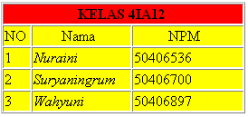
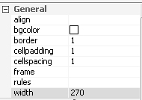
Contoh Pembuatan Tabel
Membuat Tabel Sederhana

Slide 6
Tag-tag Membuat Form
Form digunakan untuk menerima masukan / input dari user dan memproses hasil inputan. User menerima informasi melalui sejumlah elemen yang disebut Kontrol. Kontrol ini bisa berupa textbox, checkbox, radio button, list menu dan lainya.
Standar Penulisan FORM, yaitu :
<form method = “post/get” action=”...”>
-------------------------------------------------
</form>
Beberapa atribut yang terdapat dalam FORM, yaitu :
Atribut | Fungsi
METHOD | Metode pengiriman data ke file tujuan, 2 yaitu POST dan GET
ACTION | Aksi yang akan dilakukan jika user menekan tombol submit.
NAME | Memberikan nama tiap input.
VALUE | Memberikan nilai suatu input.
TYPE | Tipe form yang akan kita gunakan

Slide 7


Tag-tag Membuat Form
TEXTBOX
Textbox merupakan salah satu jenis control untuk memasukan data. HTML menyediakan tag <input> dengan atribut type=”text” untuk membuat kotak input.
CONTOH :
OUTPUT :

Slide 8
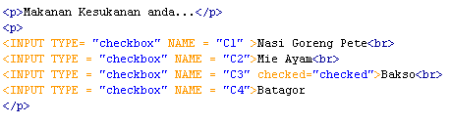
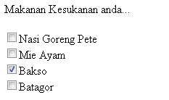
Tag-tag Membuat Form
CHECKBOX
Checkbox digunakan untuk memberi beberapa pilihan kepada user. Dengan checkbox user dapat memilih salah satu, lebih dari satu pilihan atau tidak sama sekali memilih. Atribut Checked memberi tanda bahwa pilihan tersebut sedang diaktifkan.
CONTOH :
OUTPUT :

Slide 9

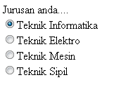
Tag-tag Membuat Form
RADIO BUTTON
Pada type Radio, maka user memilih salah satu pilihan yang tersedia, sehingga user tidak bisa memilih kurang atau lebih dari satu pilihan.
CONTOH :
OUTPUT :

Slide 10


Tag-tag Membuat Form
TEXT AREA
Text Area untuk menginput data string ataupun angka yang terdiri atas banyak baris.
CONTOH :
OUTPUT :

Slide 11
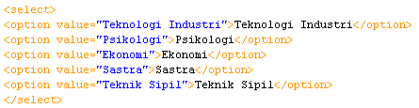

Tag-tag Membuat Form
COMBO BOX
digunakan untuk menampilkan daftar data berupa menu list yang berisi pilihan.
CONTOH :
OUTPUT :

Slide 12
Pembuatan Frame
FRAME
Frame HTML dapat digunakan untuk membuat tampilan HTML yang terbagi-bagi menjadi beberapa dokumen HTML, dimana setiap bagian merupakan satu halaman HTML, sehingga tampilan halaman HTML yang salah satu atau beberapa bagian berganti-ganti isinya sedangkan bagian lain tetap sehingga dapat menghemat bandwith internet dan mempercepat proses download secara keseluruhan.
Bentuk Umum :
<html>
<head></head>
<FRAMESET>
</FRAMESET>
</html>

Slide 13
FRAME
Fungsi:
  Menampilkan beberapa dokumen HTML secara sekaligus dalam satu jendela web browser.
Standar penulisan:
  <frameset [cols=“%,%”] [rows=“%,%”]> . . . </frameset>
Atribut-atribut:
Atribut | Fungsi
frameset cols | Membuat frame vertikal dengan lebar kolom tertentu
frameset rows | Membuat frame horisontal dengan tinggi baris tertentu
frame src | Memasukkan dokumen HTML ke dalam frame
scrolling=["yes"|"no"] | Menentukan fitur scrolling
noresize | Membuat frame tidak dapat diubah ukurannya
name | Memberi nama untuk frame
frameborder=["0"|"1“] | Menentukan batas antara frame

Slide 14
Nama dan Target Frame
Frame dapat diberi nama dan diatur targetnya dengan menggunakan tag base target.
Contoh:
  Frame menu dapat digunakan sebagai link untuk mengakses halaman di frame content.
Script HTML:
  <html>
  <head></head>
  <frameset rows=“15%,*">
  <frame name=“judul" src=“judul.html">
  <frameset cols="30%,*">
  <frame name="menu" src="menu.html">
  <name="content" src="content.html">
  </frameset>
  </html>
Potongan kode file menu.html:
  <html>
  <head>
  <base target="content">
  </head>
  ...
  </html>

Slide 15
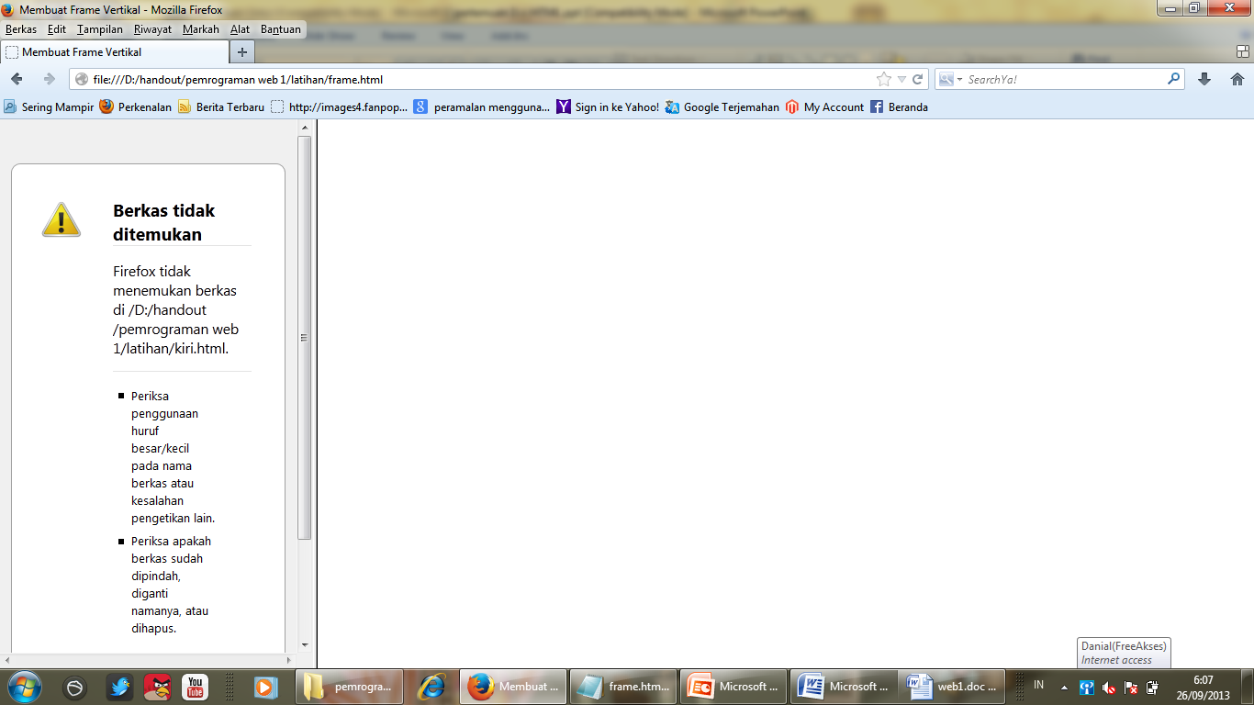
Frame Vertikal
Contoh:
<html>
<head>
<title>
Membuat Frame Vertikal
</title>
</head>
<frameset cols="25%,*">
<frame name="kiri"
src="kiri.html" scrolling=“yes">
<frame name="kanan“
src="kanan.html">
</frameset>
</html>
Tampilan:

Slide 16
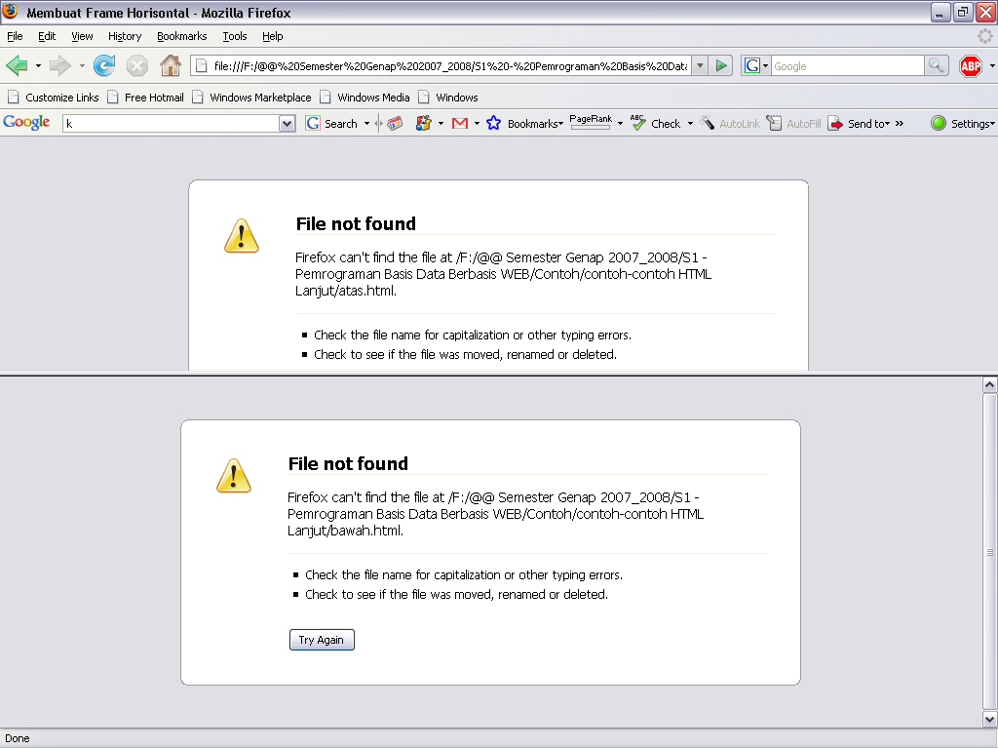
Frame Horisontal
Contoh:
<html>
<head>
<title>
Membuat Frame Horisontal </title>
</head>
<frameset rows="40%,*">
<frame name="atas" src="atas.html“
scrolling="no">
<frame name="bawah“
src="bawah.html">
</frameset>
</html>
Tampilan:

Slide 17
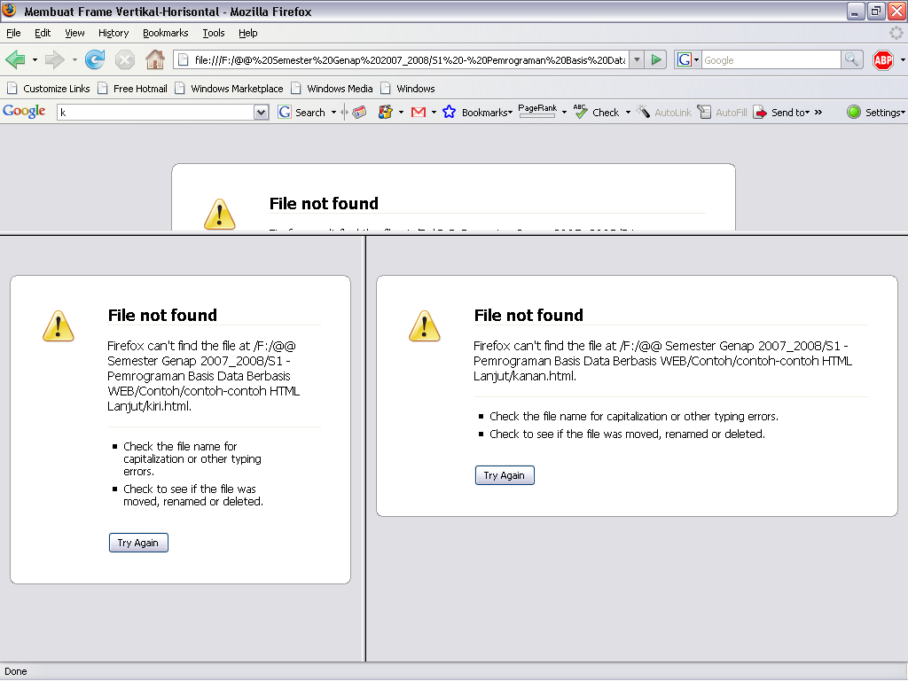
Gabungan Frame Vertikal-Horisontal
Contoh:
<html>
<head>
<title>
Membuat Frame Vertikal-Horisontal </title>
</head>
<frameset rows="20%,*">
<frame name="atas" src="atas.html“
scrolling="no">
<frameset cols="40%,*">
<frame name="kiri"
src="kiri.html">
<frame name="kanan"
src="kanan.html">
</frameset>
</frameset>
</html>
Tampilan:

